Slide 1
МДОУ детский сад комбинированного вида № 44 «Фиалочка».
«Речевой островок»
Младшая группа № 5
Подготовила воспитатель:
Чижова И.В.
Вологда
2024

Slide 2
Младший возраст является наиболее важным сензитивным периодом в развитии речи. Недостатки в речевом развитии в младшем возрасте влекут за собой отставание в развитии ребёнка в целом. Поэтому важно с раннего возраста начинать работу по развитию речевой активности детей, стимулировать ее развитие.
Речевой уголок предполагает проведение индивидуальных занятий и является одним из центров самостоятельной деятельности детей.
Цель создания уголка речевого развития — оптимальная организация развивающей среды для совершенствования речевых способностей воспитанников.

Slide 3
Педагогическая работа с детьми в младших группах: -воспитание правильного физиологического дыхания; -уточнение произношения гласных и некоторых согласных звуков; -уточнение произношения в звукоподражаниях; -систематическое проведение упражнений артикуляционной гимнастики; -развитие мелкой моторики рук через специальные игровые упражнения.

Slide 4
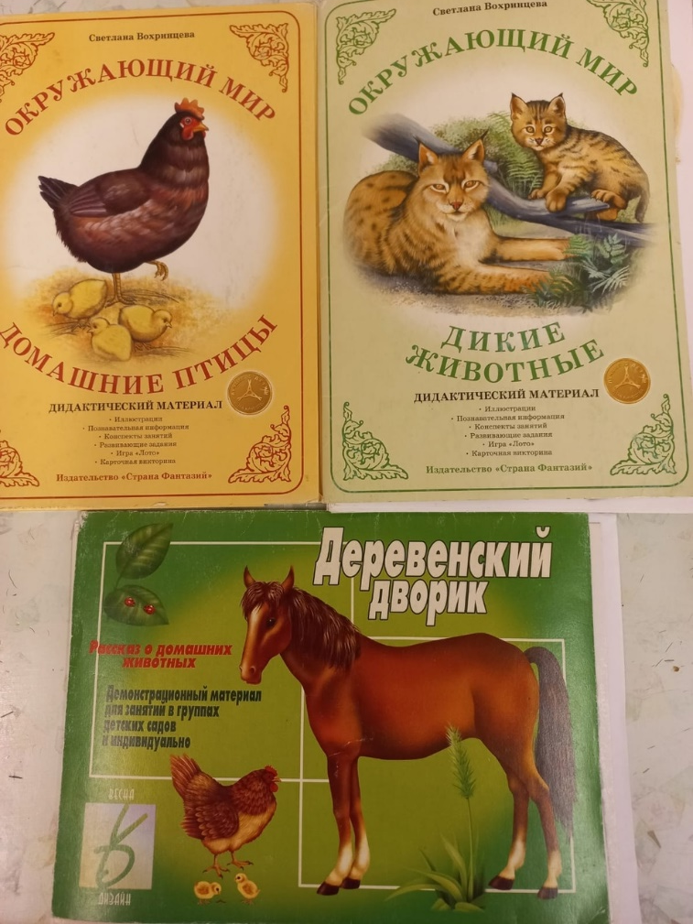
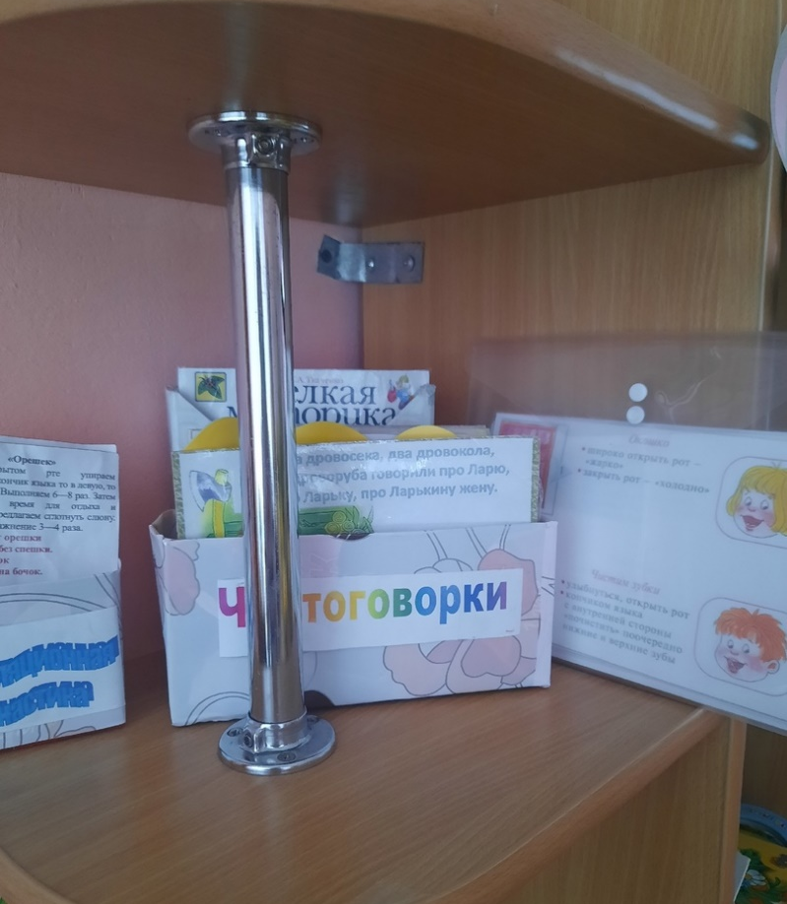
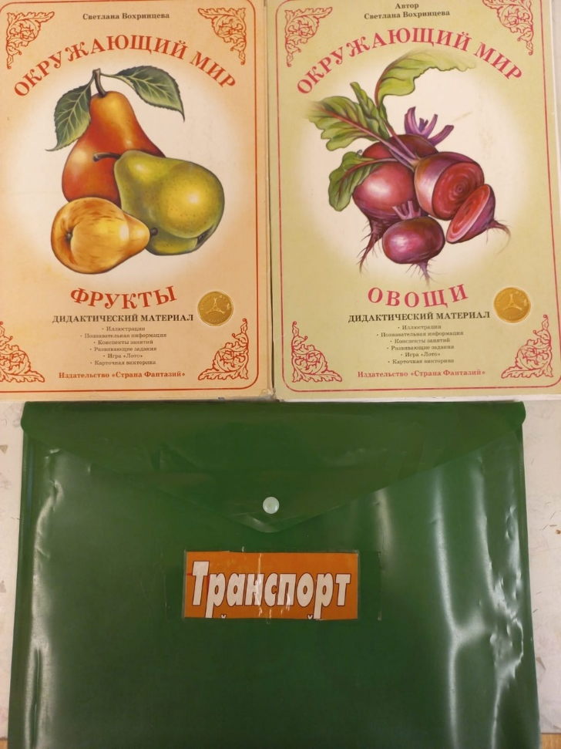
Дидактический материал в речевом уголке: Материал по развитию артикуляционной моторики (предметные картинки-опоры; артикуляционная гимнастика в стихах и картинках)

Slide 5
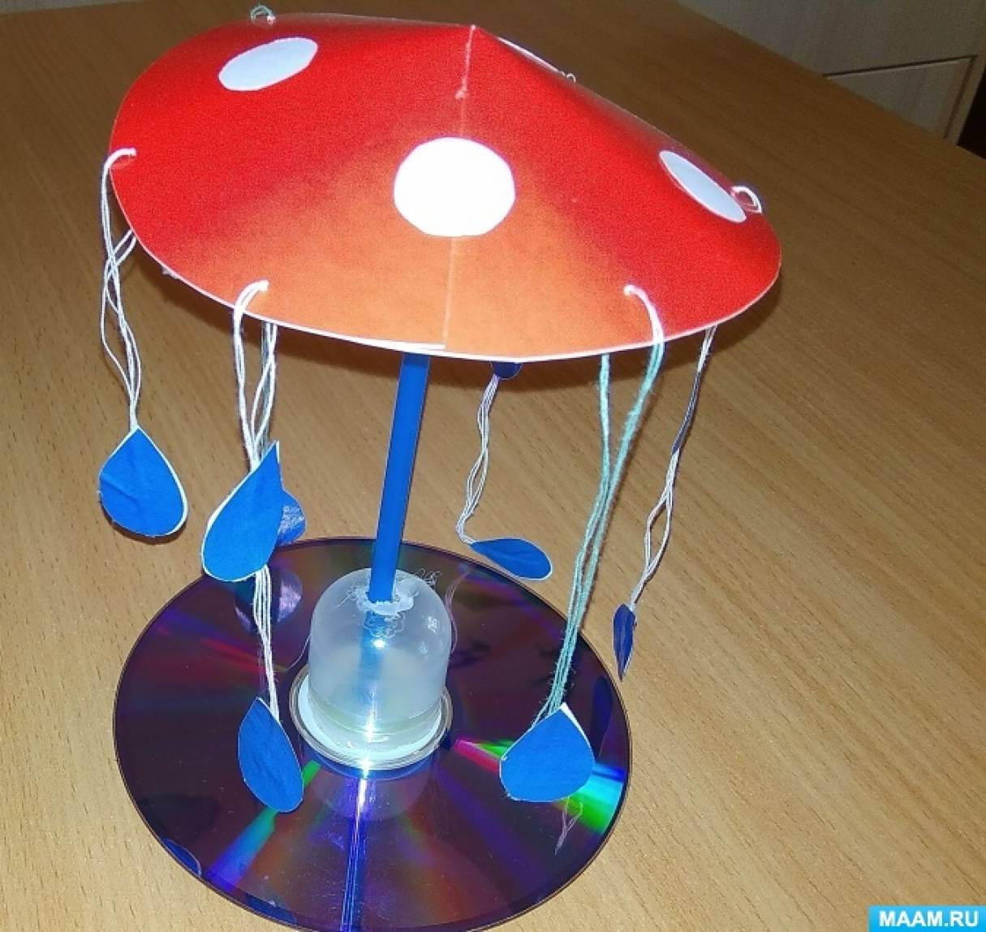
Пособия для развития дыхания (разноцветные шарики, султанчики, вертушки, ленточки.)

Slide 6
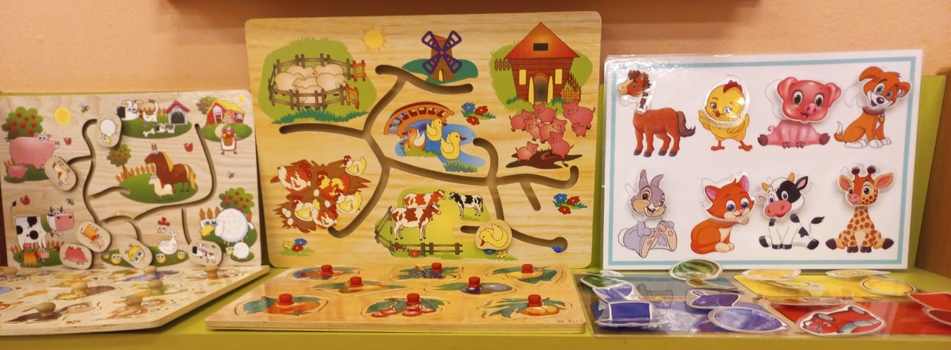
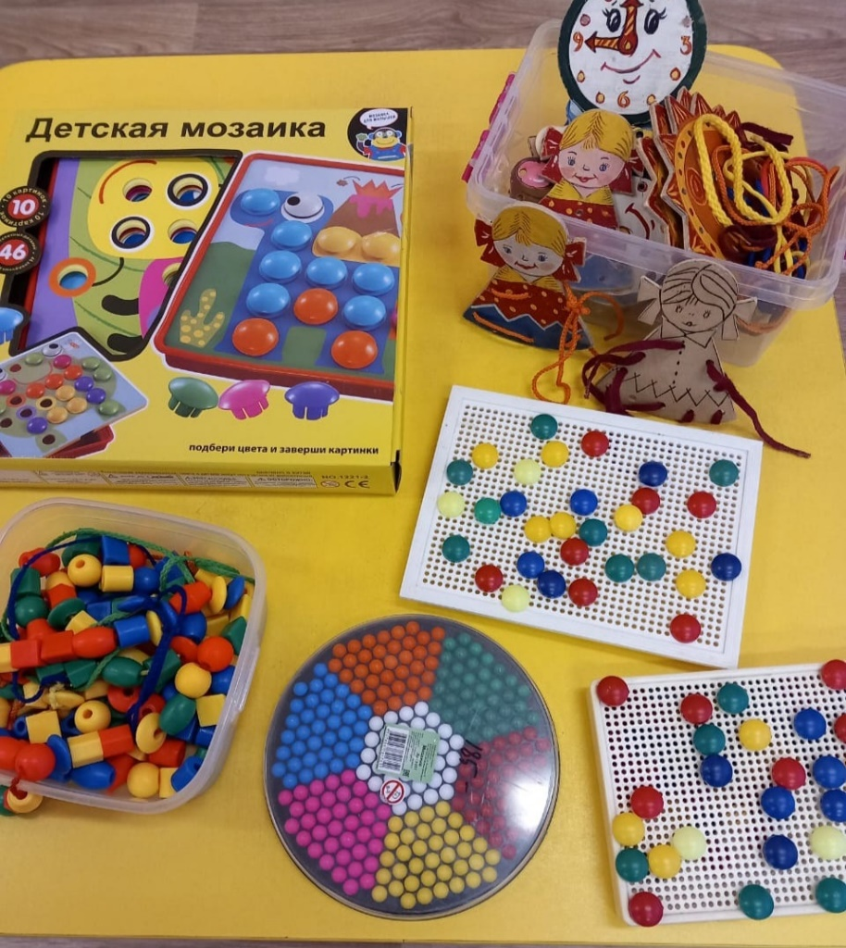
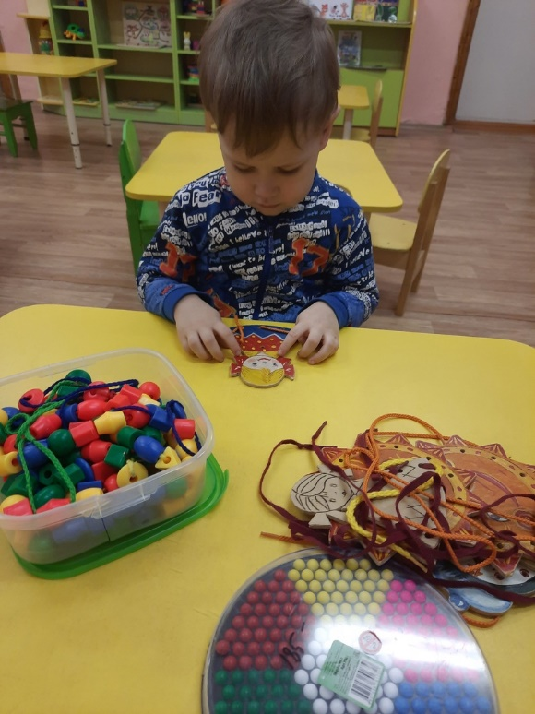
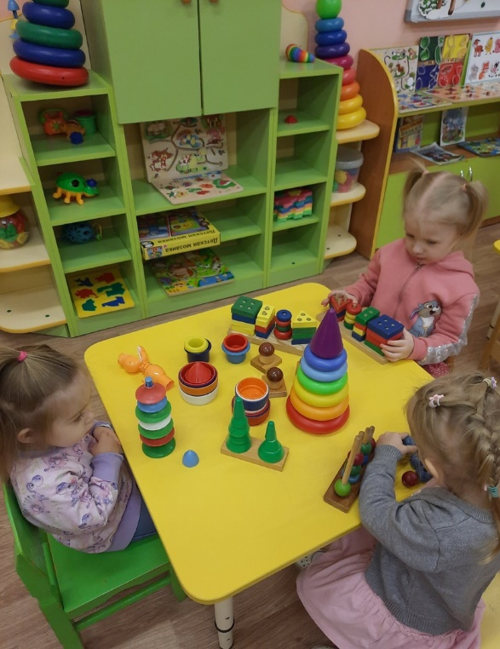
Пособия для развития мелкой моторики (мячики, тактильные дощечки, прищепки, трафареты, пальчиковые игры)

Slide 7
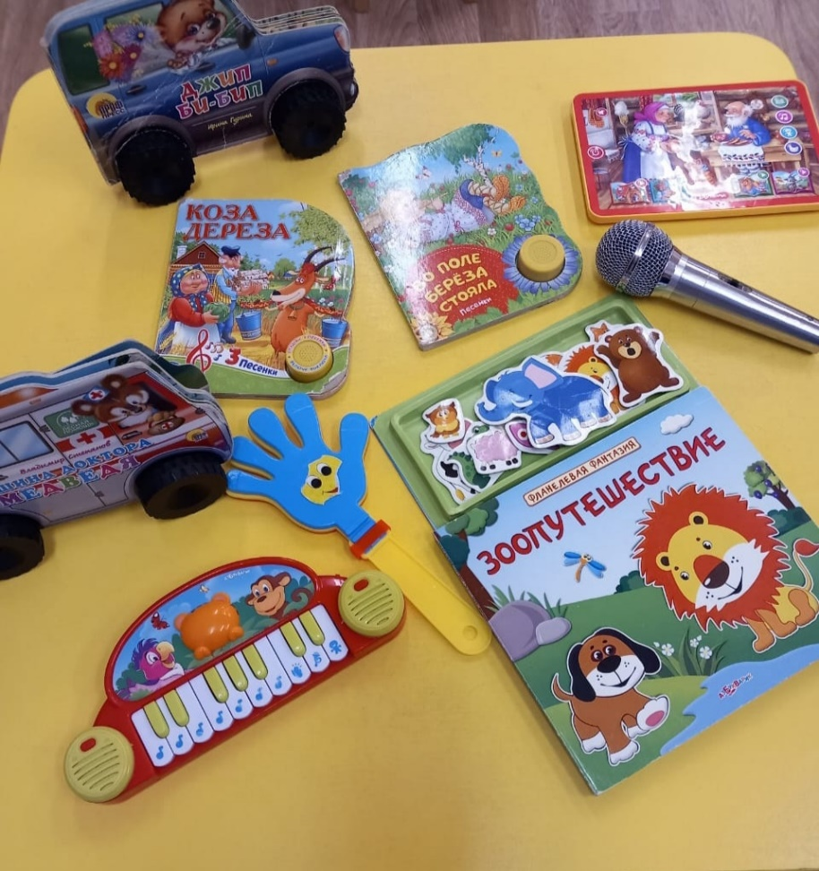
Материал по звукоподражанию (шумовые инструменты, детские музыкальные инструменты: барабаны, дудочка, бубен, трещотка, колокольчики, погремушки, книга с музыкальным сопровождением)

Slide 8
Театрализованный уголок
Задачи – формировать интерес к театрально-игровой деятельности; учить детей принимать участие в простой инсценировке знакомой сказки; эмоционально передавать поведение героев; развивать у детей речевую активность, пассивный и активный словарь, слуховое и зрительное внимание, мышление, воображение, творческие способности; создавать условия для развития коммуникативных навыков через разнообразные виды детской деятельности.

Slide 9
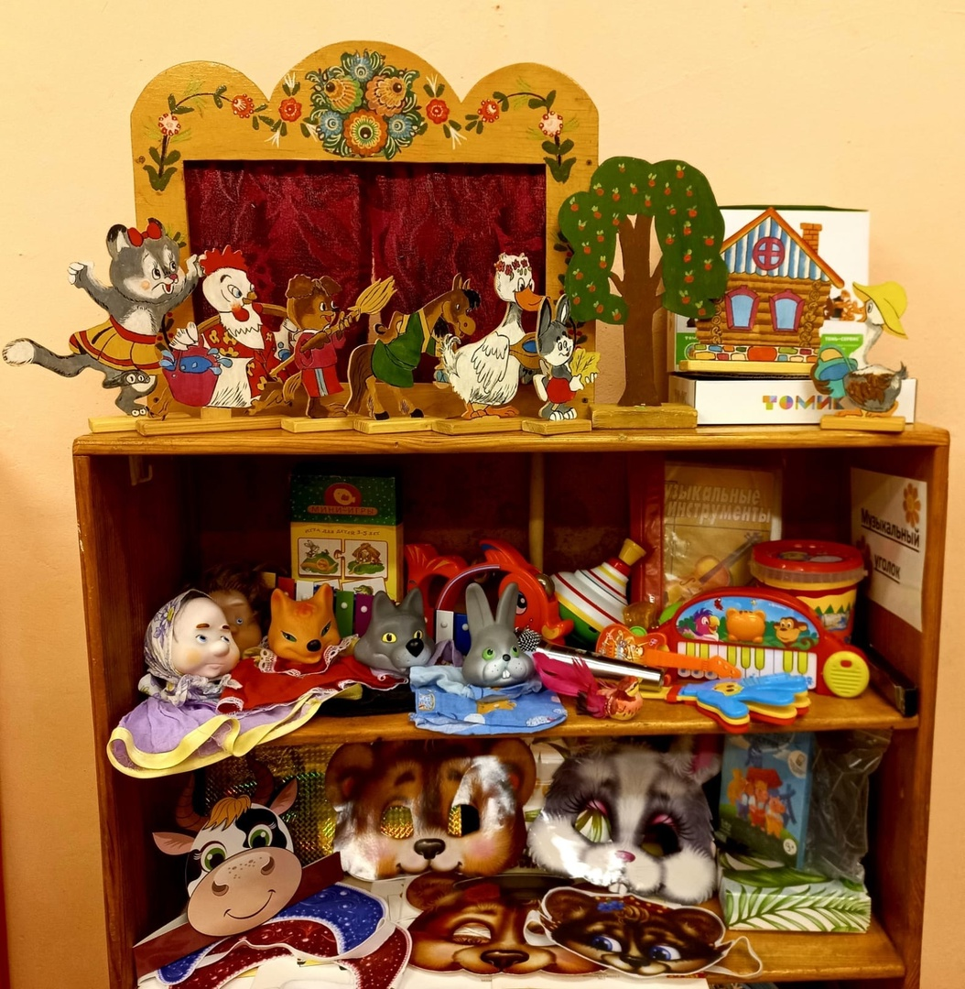
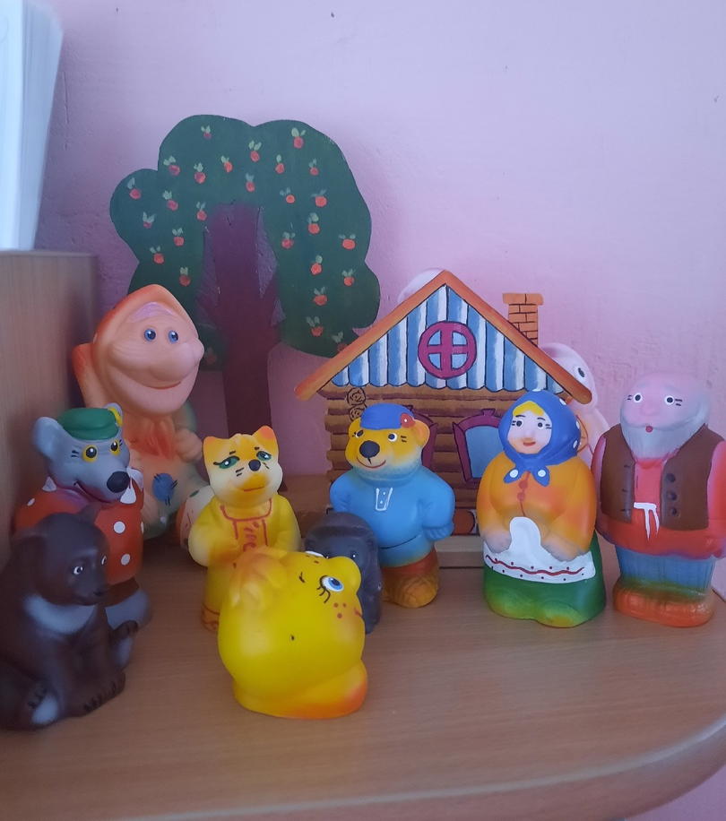

Slide 10
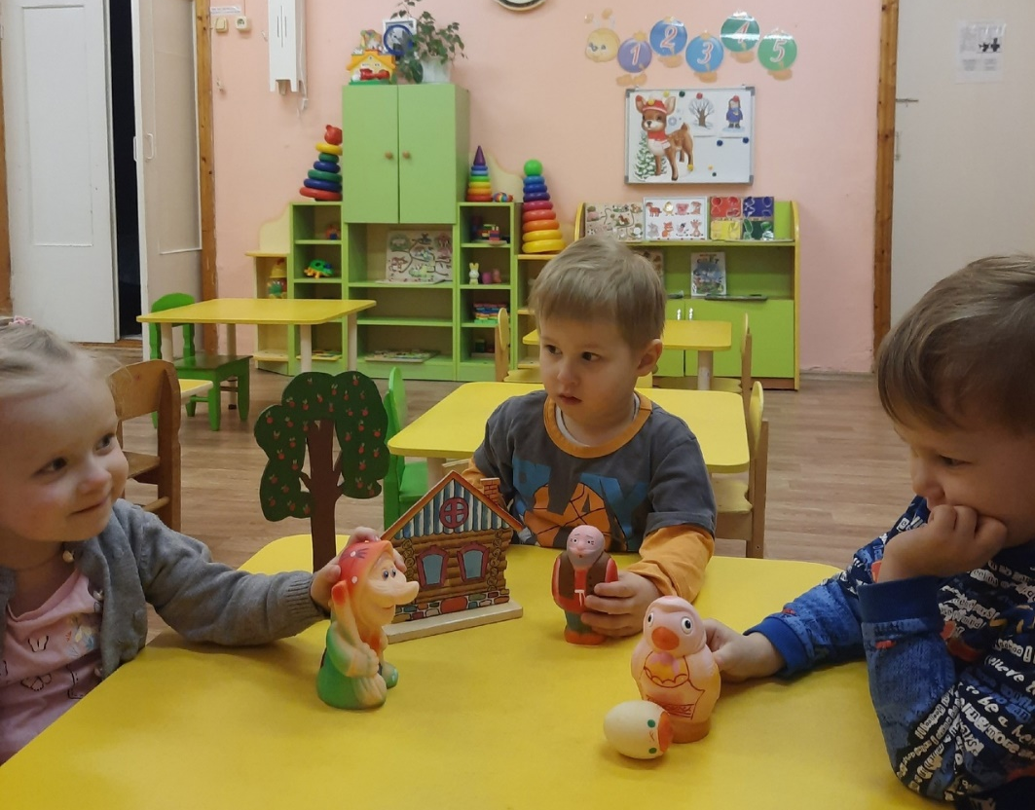
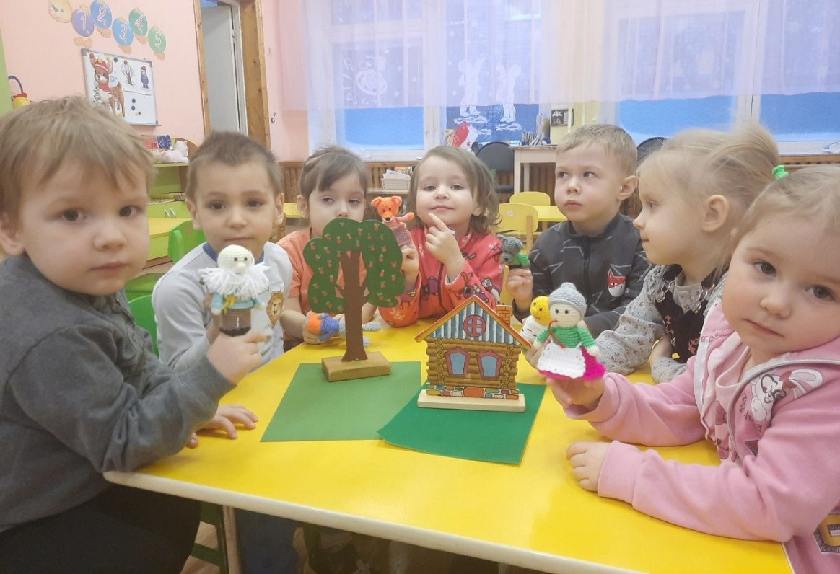

Slide 11
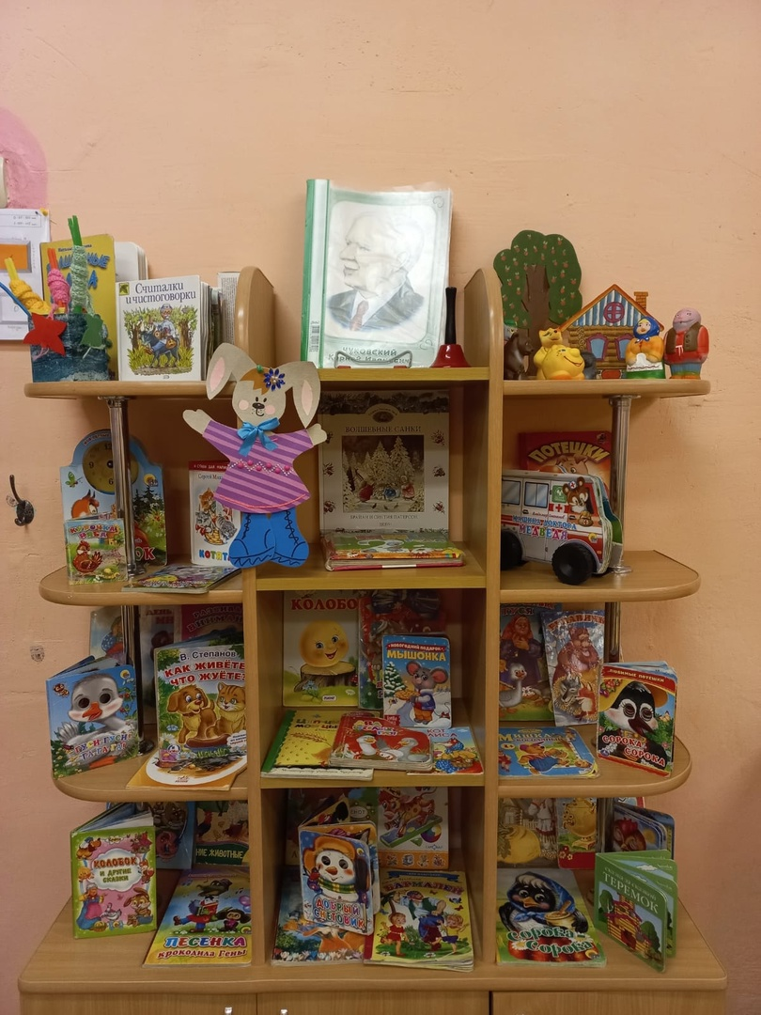
-Игры по лексике и грамматике предметные картинки по лексическим темам -Игры по развитию связной речи (серии сюжетных картинок, стихи, потешки, библиотека детских книг и др.)

Slide 12
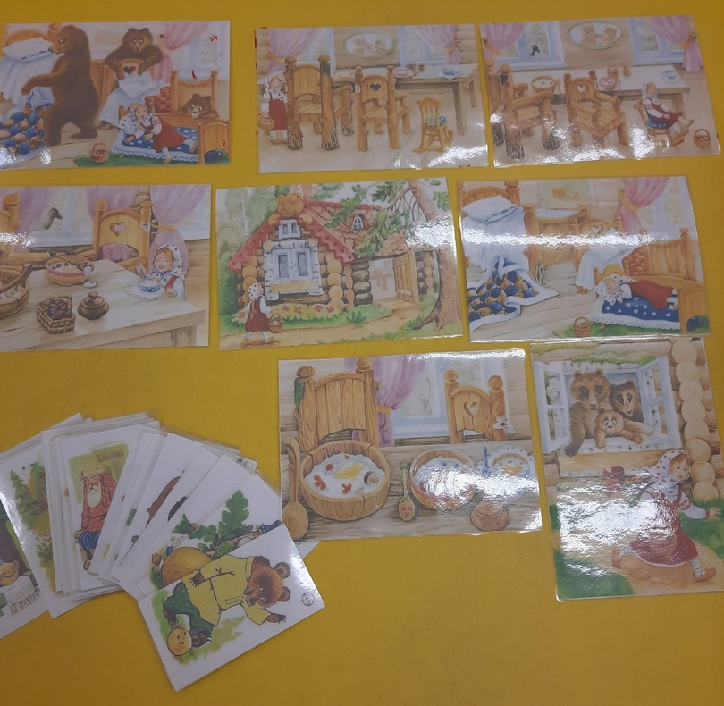
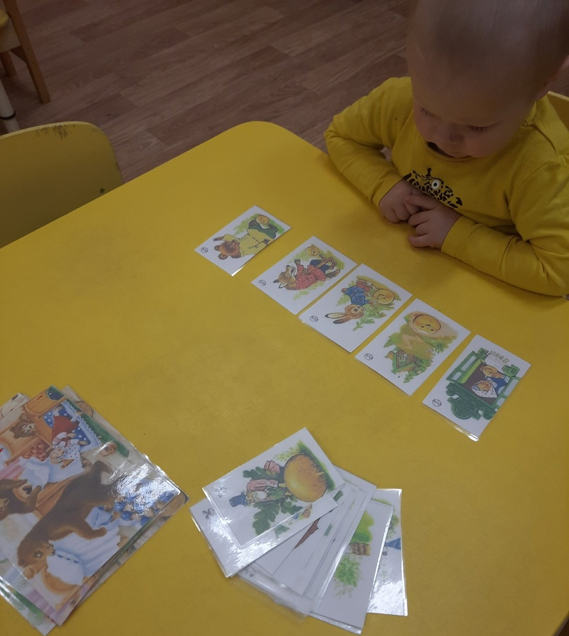

Slide 13
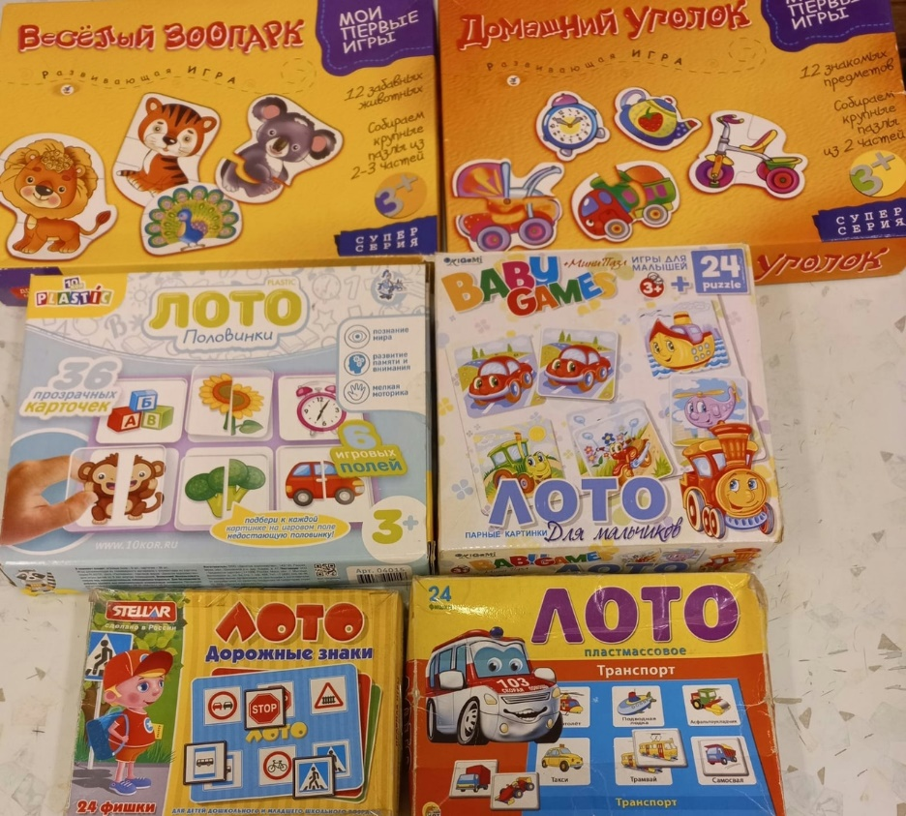
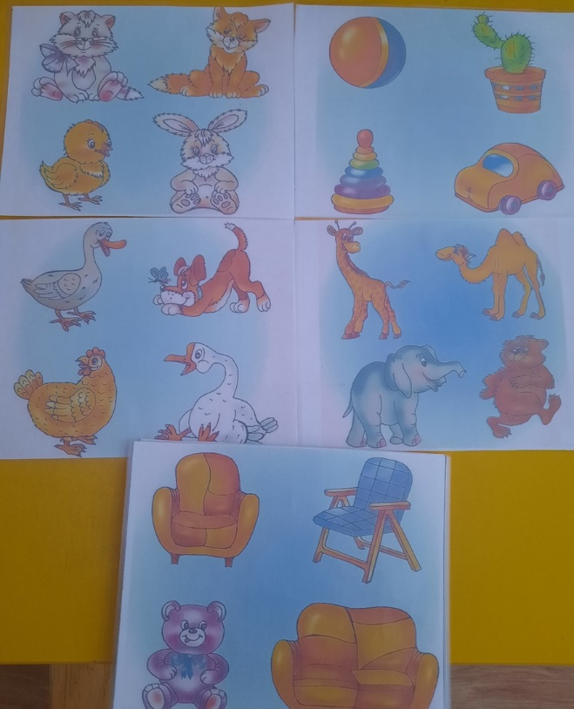
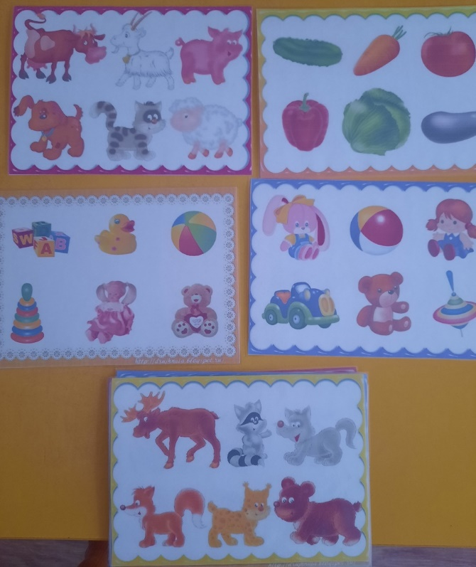
Настольно-печатные дидактические игры для формирования и совершенствования грамматического строя речи

Slide 14
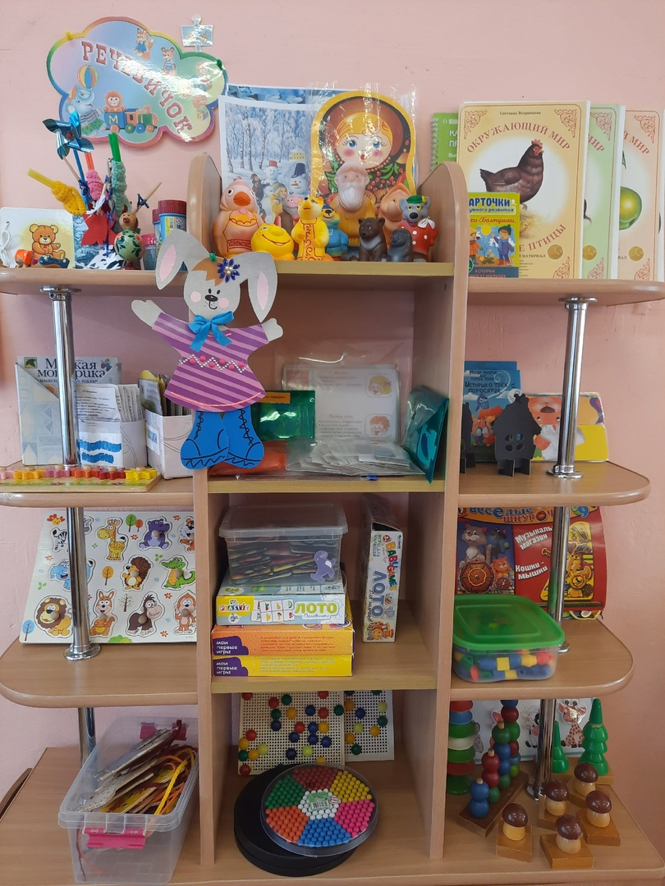
Речевой островок группы № 5 «Речевичок»

Slide 15
При организации речевого уголка необходимо соблюдать следующие требования:
Дидактическое оснащение должно соответствовать структуре речевых нарушений детей, их индивидуальным и возрастным особенностям.
Речевой уголок желательно разместить рядом с книжным уголком.
Оформление уголка должно быть эстетичным, привлекательным для детей, и вызывать стремление к самостоятельной деятельности.
Игровой материал должен быть доступным для ребенка.
Не следует перегружать уголок оборудованием.

Slide 16
Спасибо за внимание!

